Slide 1
หน่วยที่ 2 องค์ประกอบของระบบคอมพิวเตอร์

Slide 2
ระบบคอมพิวเตอร์ควรจะประกอบด้วยองค์ประกอบ 5 ด้าน ที่ต้องทำงานประสานกัน คือ
1. ฮาร์ดแวร์ (Hardware)
2. ซอฟต์แวร์ (Software)
3. บุคลากร (Peopleware)
4. ข้อมูล (Data)
5. กระบวนการทำงาน (Procedure)

Slide 3
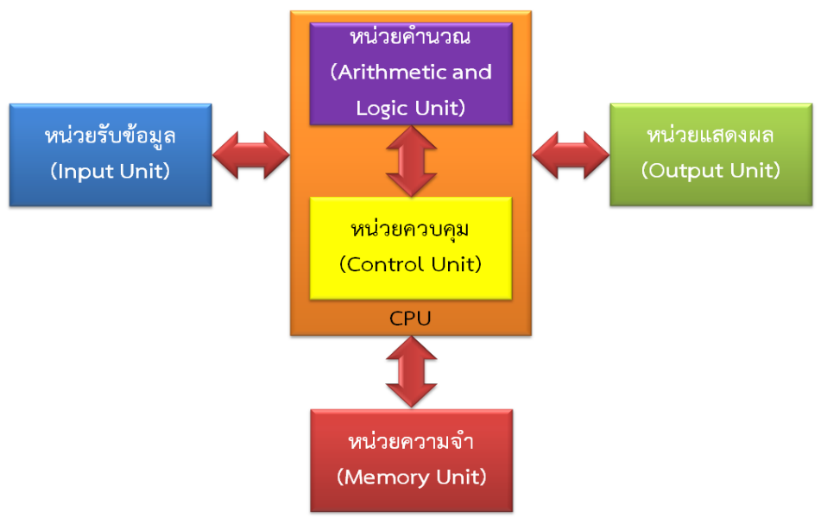
1. ฮาร์ดแวร์ (Hardware)
เป็นองค์ประกอบของตัวเครื่องที่สามารถจับต้องได้ ได้แก่ วงจรไฟฟ้า ตัวเครื่อง จอภาพ เครื่องพิมพ์ คีย์บอร์ด เป็นต้น ซึ่งสามารถแบ่งส่วนพื้นฐานของฮาร์ดแวร์เป็น 4 หน่วยสำคัญ ซึ่งมีรายละเอียดดังนี้
องค์ประกอบของคอมพิวเตอร์

Slide 4
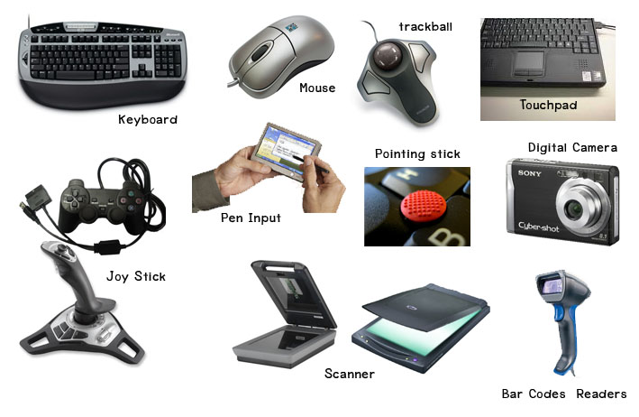
1.1 หน่วยรับข้อมูลหรืออินพุต (Input Unit)
ทำหน้าที่รับข้อมูลและโปรแกรมสู่เครื่อง ได้แก่ คีย์บอร์ด เมาส์ เครื่องสแกน เครื่องรูดบัตร Digitizer เป็นต้น
อุปกรณ์ที่ทำหน้าที่รับข้อมูล

Slide 5
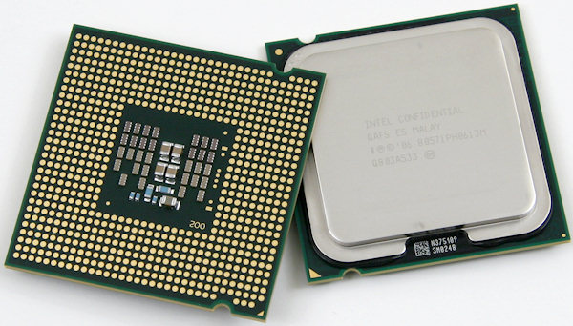
1.2 หน่วยประมวลผลกลาง (CPU : Central Processing Unit)
ทำหน้าที่ในการทำงานตามคำสั่งที่ปรากฏอยู่ในโปรแกรม หน่วยนี้จะประกอบด้วยหน่วยย่อย 3 หน่วย คือ หน่วยคำนวณทางคณิตศาสตร์ และตรรกะ (ALU : Arithmetic and Logic Unit) , หน่วยควบคุม (Control Unit) และรีจิสเตอร์ (Register) ไมโครโปรเซสเซอร์ (Micro Processor) หรือ Chip เช่น ของบริษัท Intel คือ Pentium หรือ Celeron ส่วนของบริษัท AMD คือ K6 , K7(Althlon) เป็นต้น

Slide 6
1.3 หน่วยความจำ (Memory Unit)
เป็นอุปกรณ์ที่ใช้ในการจดจำข้อมูล และโปรแกรมต่าง ๆ ที่อยู่ระหว่างการประมวลผลของคอมพิวเตอร์ บางครั้งอาจเรียกว่า หน่วยเก็บข้อมูลหลัก (Primary storage) สามารถแบ่งออกได้เป็น 2 ประเภท คือ
1.3.1) หน่วยความจำหลักแบบอ่านได้อย่างเดียว (Read Only Memory - ROM)
1.3.2) หน่วยความจำหลักแบบแก้ไขได้ (Random Access Memory - RAM)

Slide 7
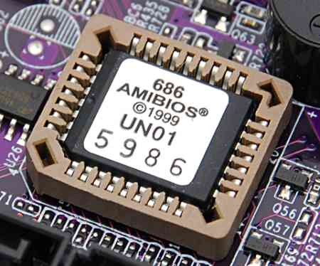
1.3.1 หน่วยความจำหลักแบบอ่านได้อย่างเดียว (Read Only Memory - ROM)
เป็นหน่วยความจำแบบสารกึ่งตัวนำชั่วคราวชนิดอ่านได้อย่างเดียว ใช้เป็นสื่อบันทึกในคอมพิวเตอร์ เพราะไม่สามารถบันทึกซ้ำได้ เป็นความจำที่ซอฟต์แวร์หรือข้อมูลอยู่แล้ว และพร้อมที่จะนำมาต่อกับไมโครโปรเซสเซอร์ได้โดยตรงหน่วยความจำประเภทนี้แม้ไม่มีไฟเลี้ยงต่ออยู่ ข้อมูลก็จะไม่หายไปจากหน่วยความจำ (nonvolatile)

Slide 8
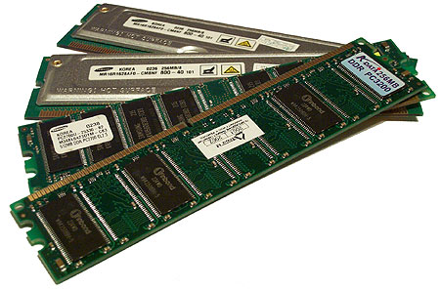
1.3.2) หน่วยความจำหลักแบบแก้ไขได้ (Random Access Memory - RAM)
เป็นหน่วยความจำหลัก หน่วยความจำชนิดนี้ อนุญาตให้เขียนและอ่านข้อมูลได้ในตำแหน่งต่าง ๆ อย่างอิสระ และรวดเร็วพอสมควร ข้อมูลในแรม อาจเป็นโปรแกรมที่กำลังทำงาน หรือข้อมูลที่ใช้ในการประมวลผล ของโปรแกรมที่กำลังทำงานอยู่ ข้อมูลในแรมจะหายไปทันที เมื่อระบบคอมพิวเตอร์ถูกปิดลง เนื่องจากหน่วยความจำชนิดนี้ จะเก็บข้อมูลได้เฉพาะเวลาที่มีกระแสไฟฟ้าหล่อเลี้ยงเท่านั้น

Slide 9
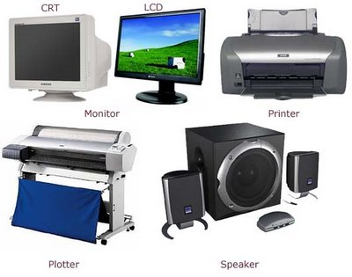
1.4 หน่วยแสดงผลข้อมูล (Output Unit)
ทำหน้าที่ในการแสดงผลลัพธ์ที่ได้จากการประมวลผล ได้แก่ จอภาพ และเครื่องพิมพ์ เป็นต้น และจะเชื่อมต่อกันด้วย Bus

Slide 10
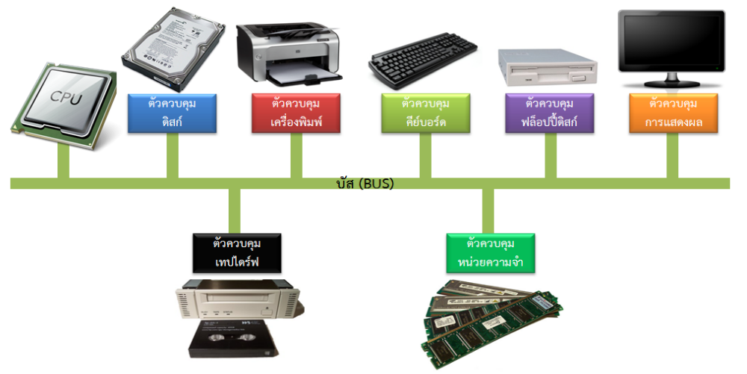
การเชื่อมต่อของอุปกรณ์คอมพิวเตอร์ผ่านบัส (BUS)

Slide 11
2. ซอฟต์แวร์ (Software)
หมายถึง โปรแกรม หรือชุดของคำสั่งที่ถูกเขียนขึ้น เพื่อให้คอมพิวเตอร์ทำงาน ถ้าไม่มีซอฟต์แวร์ เครื่องคอมพิวเตอร์ก็จะไม่สามารถทำงานได้เลย
ประเภทของซอฟต์แวร์สามารถแบ่งได้เป็น 3 กลุ่มใหญ่ ๆ คือ
2.1.1 ซอฟต์แวร์ระบบ (System Software)
2.2.2 ซอฟต์แวร์สำเร็จรูป (Package)
2.3.3 ซอฟต์แวร์ประยุกต์ (Application Software)

Slide 12
2.1.1 ซอฟต์แวร์ระบบ (System Software)
หมายถึง ชุดคำสั่งที่เขียนไว้เป็นคำสั่งสำเร็จรูป เพื่อควบคุมการทำงานของฮาร์ดแวร์ทุกอย่าง และคอยอำนวยความสะดวกให้กับผู้ใช้ ซึ่งสามารถแบ่งเป็นส่วนย่อยได้ดังนี้
1) โปรแกรมระบบปฏิบัติการ (OS : Operating System)
เป็นโปรแกรมควบคุมการทำงานของคอมพิวเตอร์ทั้งระบบ ปัจจุบันระบบปฏิบัติการที่ใช้ในเครื่องพีซี คือ DOS (Disk Operating System) , ระบบWindow รุ่น 3.11 , 95, 98 , ME หรือในเครื่องคอมพิวเตอร์ที่เป็นเน็ตเวิร์ค เช่น Window NT , Window 2000 , Window XP และ UNIX เป็นต้น

Slide 13
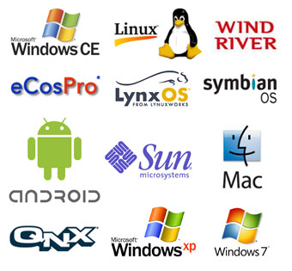
สัญลักษณ์โปรแกรมระบบปฏิบัติการต่าง ๆ

Slide 14
2) โปรแกรมแปลภาษาคอมพิวเตอร์ (Translator Program)
เป็นโปรแกรมแปลคำสั่งที่เขียนในภาษาระดับสูง เช่น Pascal, C, Visual Basic, Visual C เป็นต้น ซึ่งโปรแกรมจะแปลให้เป็นภาษาเครื่อง ลักษณะเช่นนี้เป็นตัวแปลภาษาที่แปลโปรแกรมทีละโปรแกรม ซึ่งเรียกว่า Compiler แต่ในลักษณะดั้งเดิมที่แปลโปรแกรมทีละบรรทัด เช่น ภาษา Basic จะเรียกว่า Interpreter

Slide 15
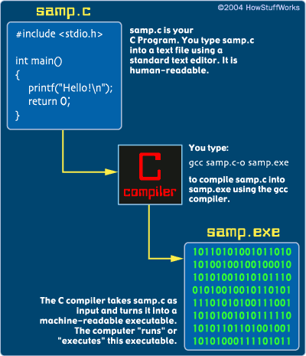
กระบวนการแปลภาษาคอมพิวเตอร์

Slide 16
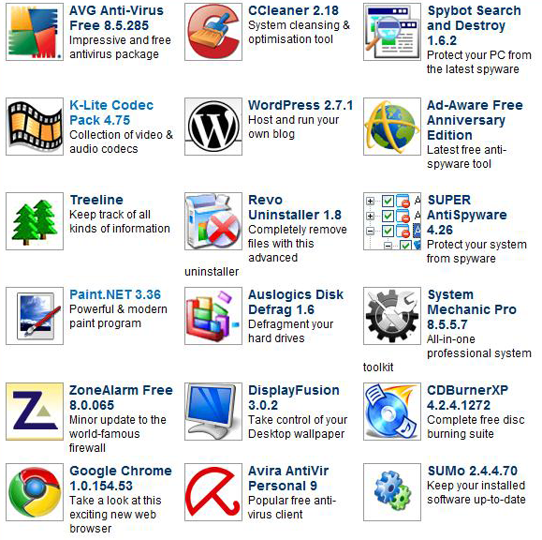
3) โปรแกรมอรรถประโยชน์ (Utility Program)
เป็นโปรแกรมที่ทำหน้าที่อำนวยความสะดวกให้แก่ผู้ใช้ในการติดต่อกับคอมพิวเตอร์โดยจะช่วยลดขั้นตอนในการเขียนโปรแกรมที่ยุ่งยาก เช่น การตรวจค้นหาแฟ้มข้อมูลที่ลบไปแล้ว ตัวอย่างเช่น Software Tools และ Norton’s Utilities

Slide 17
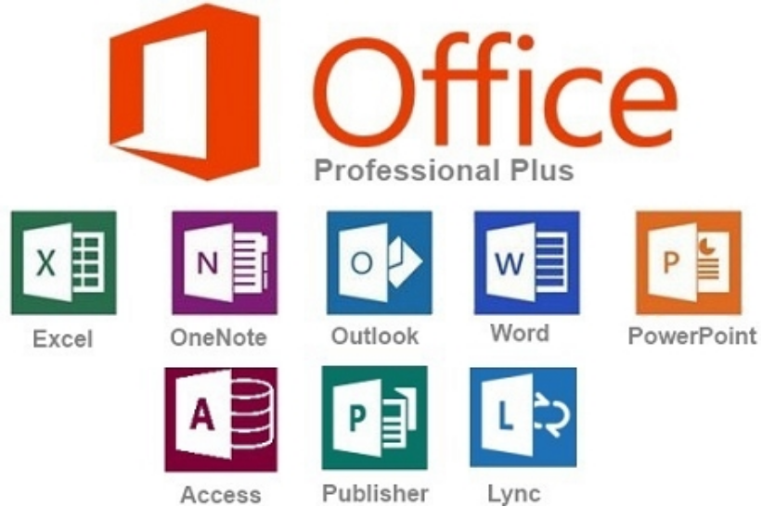
2.2.1 ซอฟต์แวร์สำเร็จรูป (Package)
เป็นซอฟต์แวร์หรือโปรแกรมประยุกต์ที่มีผู้จัดทำไว้ เพื่อใช้ในการทำงานประเภทต่าง ๆ โดยที่ผู้ใช้คนอื่น ๆ สามารถนำโปรแกรมนี้ไปใช้กับข้อมูลของตนได้ ตัวอย่างเช่น ชุดโปรแกรม Microsoft Office ซึ่งซอฟต์แวร์สำเร็จรูปนี้ประกอบด้วย ซอฟต์แวร์จัดพิมพ์รายงานหรือเวิร์ดโปรเซสซิ่ง (Word Processing), ซอฟต์แวร์ตารางคำนวณหรือสเปรดชีต (Spreadsheet Software) เป็นต้น

Slide 18
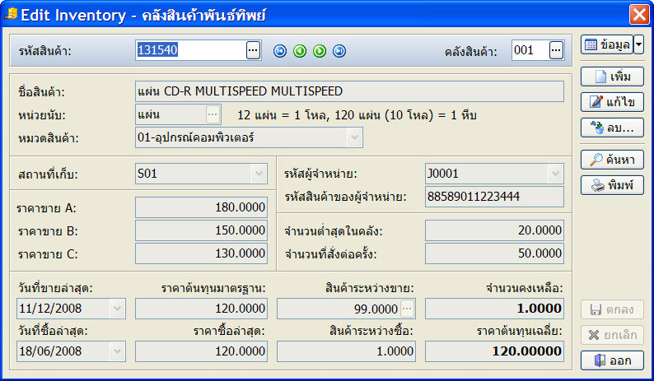
2.3.1 ซอฟต์แวร์ประยุกต์ (Application Software)
คือซอฟต์แวร์หรือโปรแกรม ที่เขียนขึ้นเพื่อการทำงานเฉพาะอย่างที่เราต้องการ เช่น โปรแกรมสินค้าคงคลังเฉพาะตามที่ต้องการ ซึ่งบางครั้งอาจจะไม่สามารถหาทั่วไปในลักษณะโปรแกรมสำเร็จรูปได้

Slide 19

2.3 บุคลากร (Peopleware)
นักวิเคราะห์ระบบ (System Analysis) มีหน้าที่รวบรวมข้อเท็จจริงเกี่ยวกับภาพงานและความต้องการของผู้ใช้ เพื่อนำมาทำการวิเคราะห์และออกแบบภาพใหม่ หรือปรับปรุงคุณภาพงานเดิม เพื่อให้การทำงานมีประสิทธิภาพดีขึ้น

Slide 20
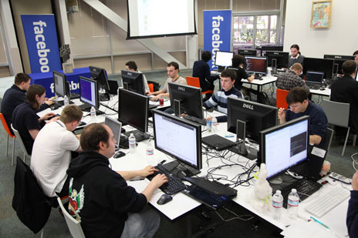
2.3.1 โปรแกรมเมอร์ (Programming)
ได้แก่ บุคคลที่ทำหน้าที่เขียนโปรแกรมประยุกต์ (Application Program) ตามรายละเอียดและข้อกำหนดที่นักวิเคราะห์ระบบได้ออกแบบไว้

Slide 21

2.3.2 ผู้บริหารฐานข้อมูล (Database Administrator : DBA)
สำหรับระบบหรือองค์กรขนาดใหญ่ ซึ่งมีการจัดการฐานข้อมูลที่สลับซับซ้อนจะต้องมี DBA เป็นผู้บริหารในการจัดการควบคุมจริงแก้ไขเปลี่ยนแปลงฐานข้อมูลและให้สิทธิในการใช้ฐานข้อมูลแก่ผู้ใช้ทั่วไป

Slide 22


2.3.3 ผู้ปฏิบัติการ (Operator)
สำหรับระบบขนาดใหญ่ เช่น เมนเฟรม จะต้องมีเจ้าหน้าที่คอมพิวเตอร์ที่คอยปิดและเปิดเครื่อง และเฝ้าดูจอภาพเมื่อมีปัญหาซึ่งอาจเกิดขัดข้อง จะต้องแจ้ง System Programmer ซึ่งเป็นผู้ดูแลตรวจสอบแก้ไขโปรแกรมระบบควบคุมเครื่อง (System Software) อีกทีหนึ่ง นอกจากนั้นยังต้องทำการสำรองข้อมูล (Back up) ไว้ในเทปหรือสิ่งอื่น ซึ่งหากเป็นเครื่องคอมพิวเตอร์พีซี ผู้ใช้ (User) จะเป็นผู้ปฏิบัติการไปในตัว

Slide 23

2.3.4 ผู้ใช้ (User)
เป็นผู้ใช้ระบบคอมพิวเตอร์

Slide 24

2.3.5 ผู้บริหาร (Manager)
เป็นผู้ที่มีความหมายต่อความสำเร็จหรือล้มเหลวของการนำระบบคอมพิวเตอร์เข้ามาใช้งานเป็นอย่างมาก โดยเฉพาะหากเป็นการนำระบบเข้ามาใช้ใหม่ เพื่อทดแทนระบบหรือการปฏิบัติงานแบบเดิม ซึ่งหากผู้บริหารไม่กำหนดทิศทางหรือกำกับดูแลที่ดีแล้วอาจทำให้การนำระบบคอมพิวเตอร์มาใช้งานไม่มีประสิทธิภาพหรือไม่คุ้มค่าต่อการใช้งานได้

Slide 25
2.4 ข้อมูล (Data)
ข้อมูล เป็นองค์ประกอบสำคัญอย่างหนึ่งในระบบคอมพิวเตอร์เพราะเป็นสิ่งที่ต้องบันทึกลงไปดังนั้นข้อมูลต้องมีความถูกต้อง ข้อมูลที่จะนำเข้ามาจะมีหน่วยที่เล็กที่สุดได้แก่ ตัวอักขระ (Character) เมื่อนำตัวอักขระเหล่านี้มาประกอบกัน จะทำให้ได้หน่วยข้อมูลที่ใหญ่ขึ้น คือ ฟิลด์ (Field) และการนำฟิลด์หลายๆฟิลด์มาประกอบกันจะเป็น เรคคอร์ด (Record) และถ้านำหลาย ๆ เรคคอร์ดมาประกอบกันจะเป็นไฟล์ (Field และ หากนำหลายๆ ไฟล์มารวมกัน ในลักษณะที่มีความสัมพันธ์กันในแต่ละไฟล์ด้วยจะกลายเป็นฐานข้อมูล (Database)

Slide 26
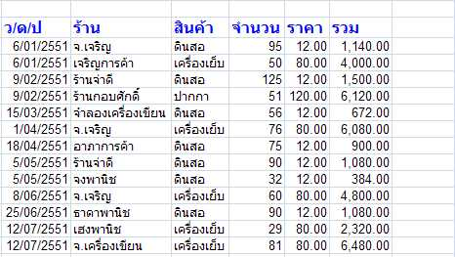
ข้อมูล (Data)

Slide 27
2.5 กระบวนการทำงาน (Procedure)
องค์ประกอบด้านนี้หมายถึงกระบวนการทำงานเพื่อให้ได้ผลลัพธ์ตามต้องการ ในการทำงานกับคอมพิวเตอร์ผู้ใช้จำเป็นต้องทราบขั้นตอนการทำงานเพื่อให้ได้งานที่ถูกต้อง และมีประสิทธิภาพ ซึ่งอาจจะมีขั้นตอนสลับซับซ้อนหลายขั้นตอน ดังนั้นจึงมีความจำเป็นต้องมีคู่มือปฏิบัติงาน เช่น คู่มือผู้ใช้ (User manual) หรือคู่มือผู้ดูแลระบบ (Operation manual)

Slide 28
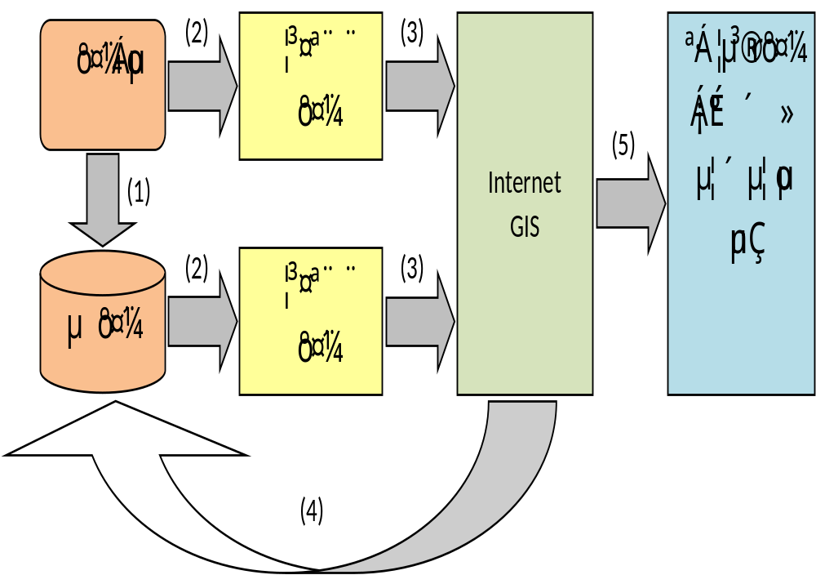
กระบวนการทำงานในระบบสารสนเทศภูมิศาสตร์ (GIS)

